Slide 1
Рельєф України

Slide 2
Рельє́ф Украї́ни досить різноманітний. 70 % сучасної поверхні України займають низовини, 25 % — це височини і тільки 5 % — гори.
Більша частина території України відноситься до південно-західної окраїни Східно-Європейської рівнини та має рівнинний і горбкуватий рельєф; тільки на півдні піднімаються Кримські гори, а на заході — Українські Карпати. Східно-Європейська рівнина в межах України складається з піднесених і низинних ділянок, що збігаються відповідно з підняттями й опусканнями кристалічного фундаменту платформи. Серед перших найзначніші Волинська височина, Подільська височина, що простягнулися із північного заходу на півдненному сході від верхньої течії ріки Буг і верхні ліві припливи Дністра до долини Південного Бугу (висота до 471 м — гора Камула).

Slide 3
Північ
Північна частина України займає південь Поліської низовини з висотою 150—200 м; її рівнинна поверхня утворена древніми флювіогляціальними й алювіальними відкладеннями, місцями ускладненими моренно-горбкуватими, еоловими формами рельєфу й карстом.
На південному сході Полісся поступово переходить у Придніпровську низовину, що простирається по лівобережжю Дніпра в його середній течії; у західній частині низовини добре розвинені заплавна й надзаплавна тераси Дніпра; східна частина являє собою рівнину, розчленовану ярами, балками й асиметричними долинами лівих припливів Дніпра.
ПівденьПівденна частина України зайнята Причорноморською низовиною, злегка похилою на півдні рівниною із широкими долинами й плоскими вододілами з більшою кількістю подів, степових блюдець, що утворилися в результаті просадних явищ у лесових породах.
Низинні простори Північного Криму, що є продовженням Причорноморської низовини (за винятком Керченського півострова, що відрізняється горбкуватим рельєфом і наявністю грязьових вулканів), на півдні переміняються Кримськими горами (найвища — Південна, або Головна Кримська гряда з вершиною Роман-Кош — 1545 м). Для рельєфу Кримських гір характерні вирівняні поверхні (яйли) із широким розвитком карстових форм.
.

Slide 4
Захід На заході України розташовані найбільш високі гори в країні — Українські Карпати, що представляють звужену (до 60—100 км) і знижену частину Східних Карпат та складаються з ряду паралельних хребтів, витягнутих із північного заходу на півдненному сході на 270 км (найвища вершина — гора Говерла, 2061 м). У південно-західних передгір'їв Українських Карпат простирається алювіальна Закарпатська низовина (висота 100—120 м).
Схід
На північному сході у межі України заходять відроги Середньоруської височини. Для височин України характерно глибоке й густе розчленовування поверхні долинною і ярово-балковою мережею. На Сході України яруги і балки сильніше розвинені, ніж на інших українських землях; їх густота становить 1—2 км на 1 км², а яружне розчленування доходить до 10—30 % площі (найбільше в південно-східній частині між Осколом і Доном з Хопром). Обезліснення і розорання степів вплинули на зростання балок.

Slide 5
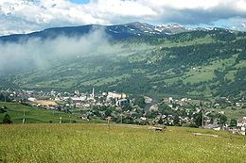
Кримські гори . Українські Карпати.

Slide 6
Балабанівська балка. Український степ улітку.

Slide 7
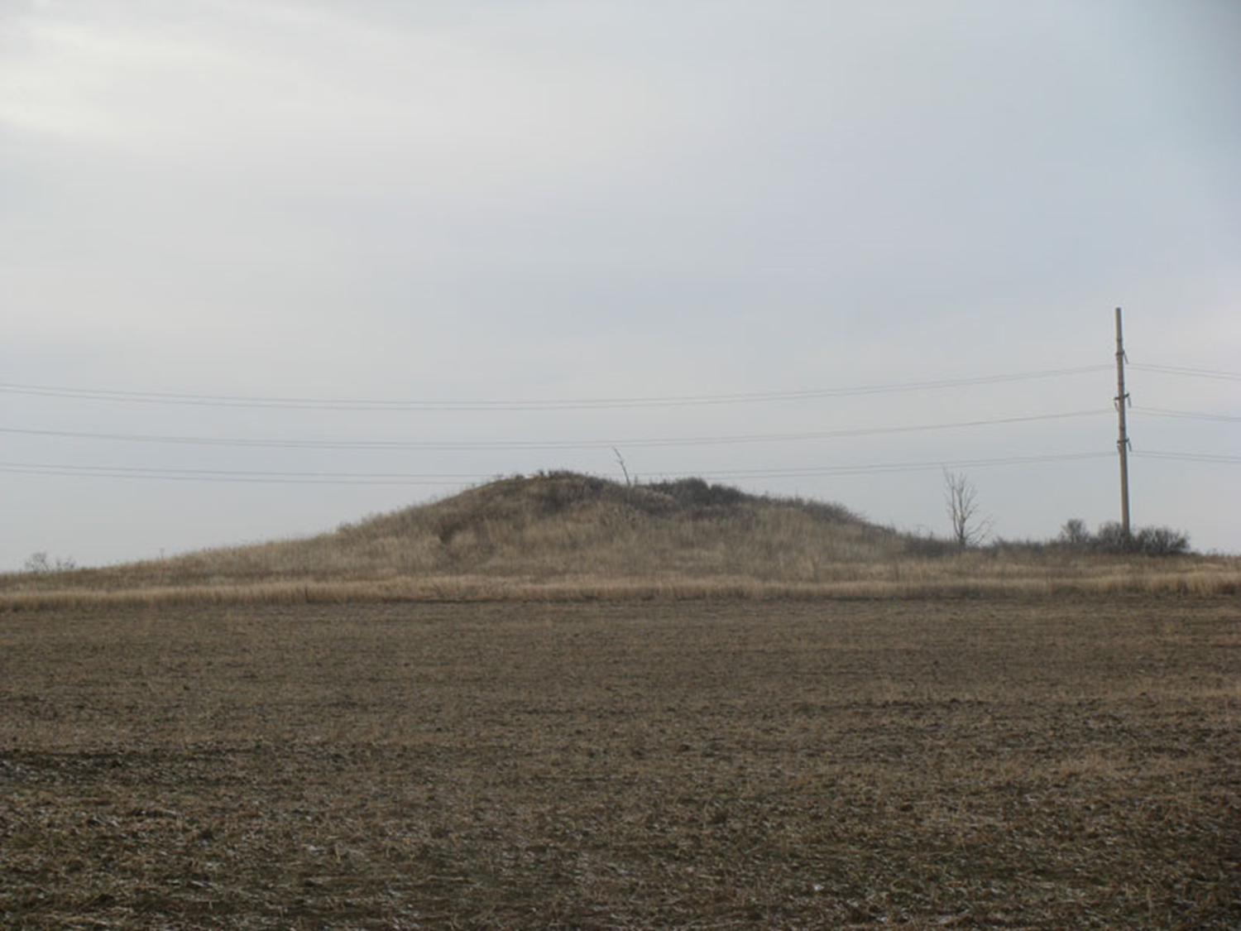
Могила Мечетна (367 м) — найвища точка Донецької височини і всієї Лівобережної України

Slide 8
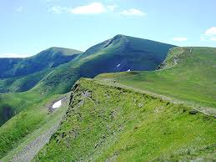
Українська частина Східних Карпат, як і вся Карпатська дуга, відноситься до Альпійської геосинклінальної області. Вони входять до складу північної гілки Альпійського складчастого поясу. Складні складчасто-покривні структури, що їх утворюють, виникли головним чином в результаті кайнозойської (альпійської) складчастості. В Карпатських горах виділяють дві основні тектонічні зони - Зовнішніх флішових Карпат та Внутрішніх вапняково-кристалічно-вулканічних Карпат, які облямовані Передкарпатським крайовим та Закарпатським внутрішнім прогинами. Українські Карпати - це переважно Зовнішні Карпати, оскільки друга зона тут глибоко опущена і прихована під неогеновими відкладами. В межах України тільки Мармароська зону, частина вітчизняних геоморфологів відносить до Внутрішніх Карпат. Природною межею між Зовнішніми Карпатами і Закарпатським прогином є Пенінська зона. В геологічній будові території переважають товщі крейдового та палеогенового флішу - пісковики, алевроліти і аргіліти; трапляються виходи юрських вапняків (Пенінська або Стрімчакова зона) та палеозойських кристалічних сланців (Мармароська зона). Вулканогенні утворення представлені андезитами, базальтами та туфами (Вулканічні Карпати).

Slide 9
Кінець

